Slide 1
XR Project 1
group 4
Siege of University

Slide 2
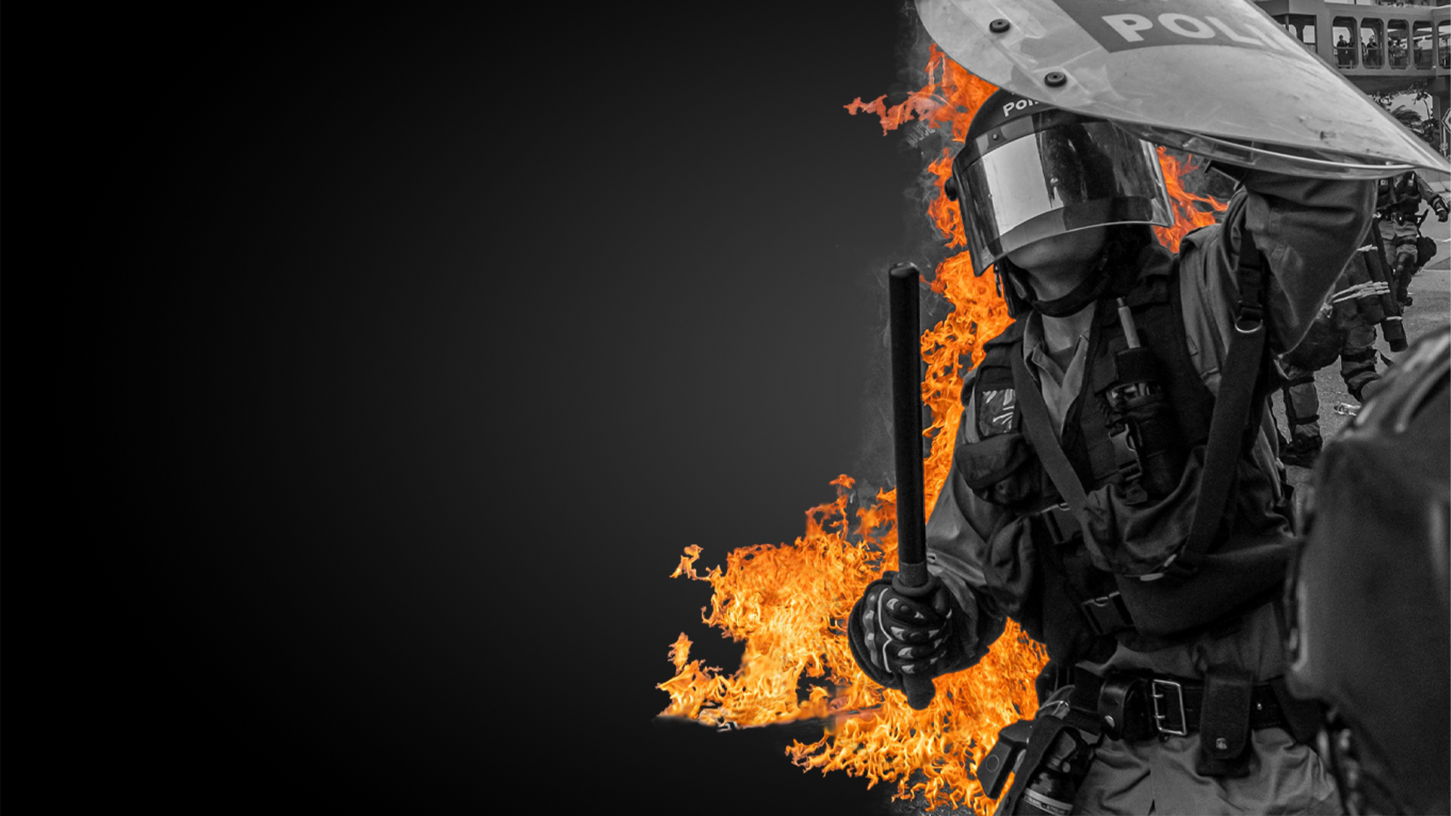
故事情節
主角是一名警察，負責阻礙校園示威者的援助行動。隨著良心的發現，最後選擇支持示威者和救援民眾。
Notes:
主角是一名香港警察。某天他夢到曾經執行過的任務。當時他接到指令，必須封鎖大學校園，阻擋救援民眾送物資給校園內的示威者。一開始，他服從長官的命令，使用武器攻擊違法的敵人。隨著黎明將至，敵人的面目變得清晰。主角開始質疑長官下達的命令，並逐漸認同救援民眾和示威者的理念。最後，他選擇放行民眾，支持示威者。

Slide 3

創作目的
讓玩家思考警察毆打民眾、甚至對民眾開槍的行為是否合情理。進而探討警察使用暴力的依據和範圍。
Notes:
創作來源是香港理工大學裡爆發的警民衝突以及塔防遊戲。在這場衝突中，有個過程是警察封鎖校園，不讓外界援助校園內的示威者。這跟塔防遊戲的概念有類似的地方，所以用遊戲去帶入主題。因為這個遊戲的玩家大多都是支持香港反送中民眾，反而比較少站在警察的角度思考。因此一開始讓玩家扮演守護防線的警察，讓玩家理解香港警察如何看待救援民眾。當玩家認定敵人都是違法、活該被傷害的物體時，逐漸接露敵人的身分-支持反送中的救援民眾。讓玩家開始思考警察毆打民眾、甚至對民眾開槍是否合情、合理、合法。進而探討警察使用暴力的依據和範圍。

Slide 4
遊戲機制
遊戲平台：VR (HTC VIVE)
玩法：操控腳色使用棍棒、手槍擊敗從走廊襲擊過來的敵人
遊戲視角：第一人稱視角

Slide 5
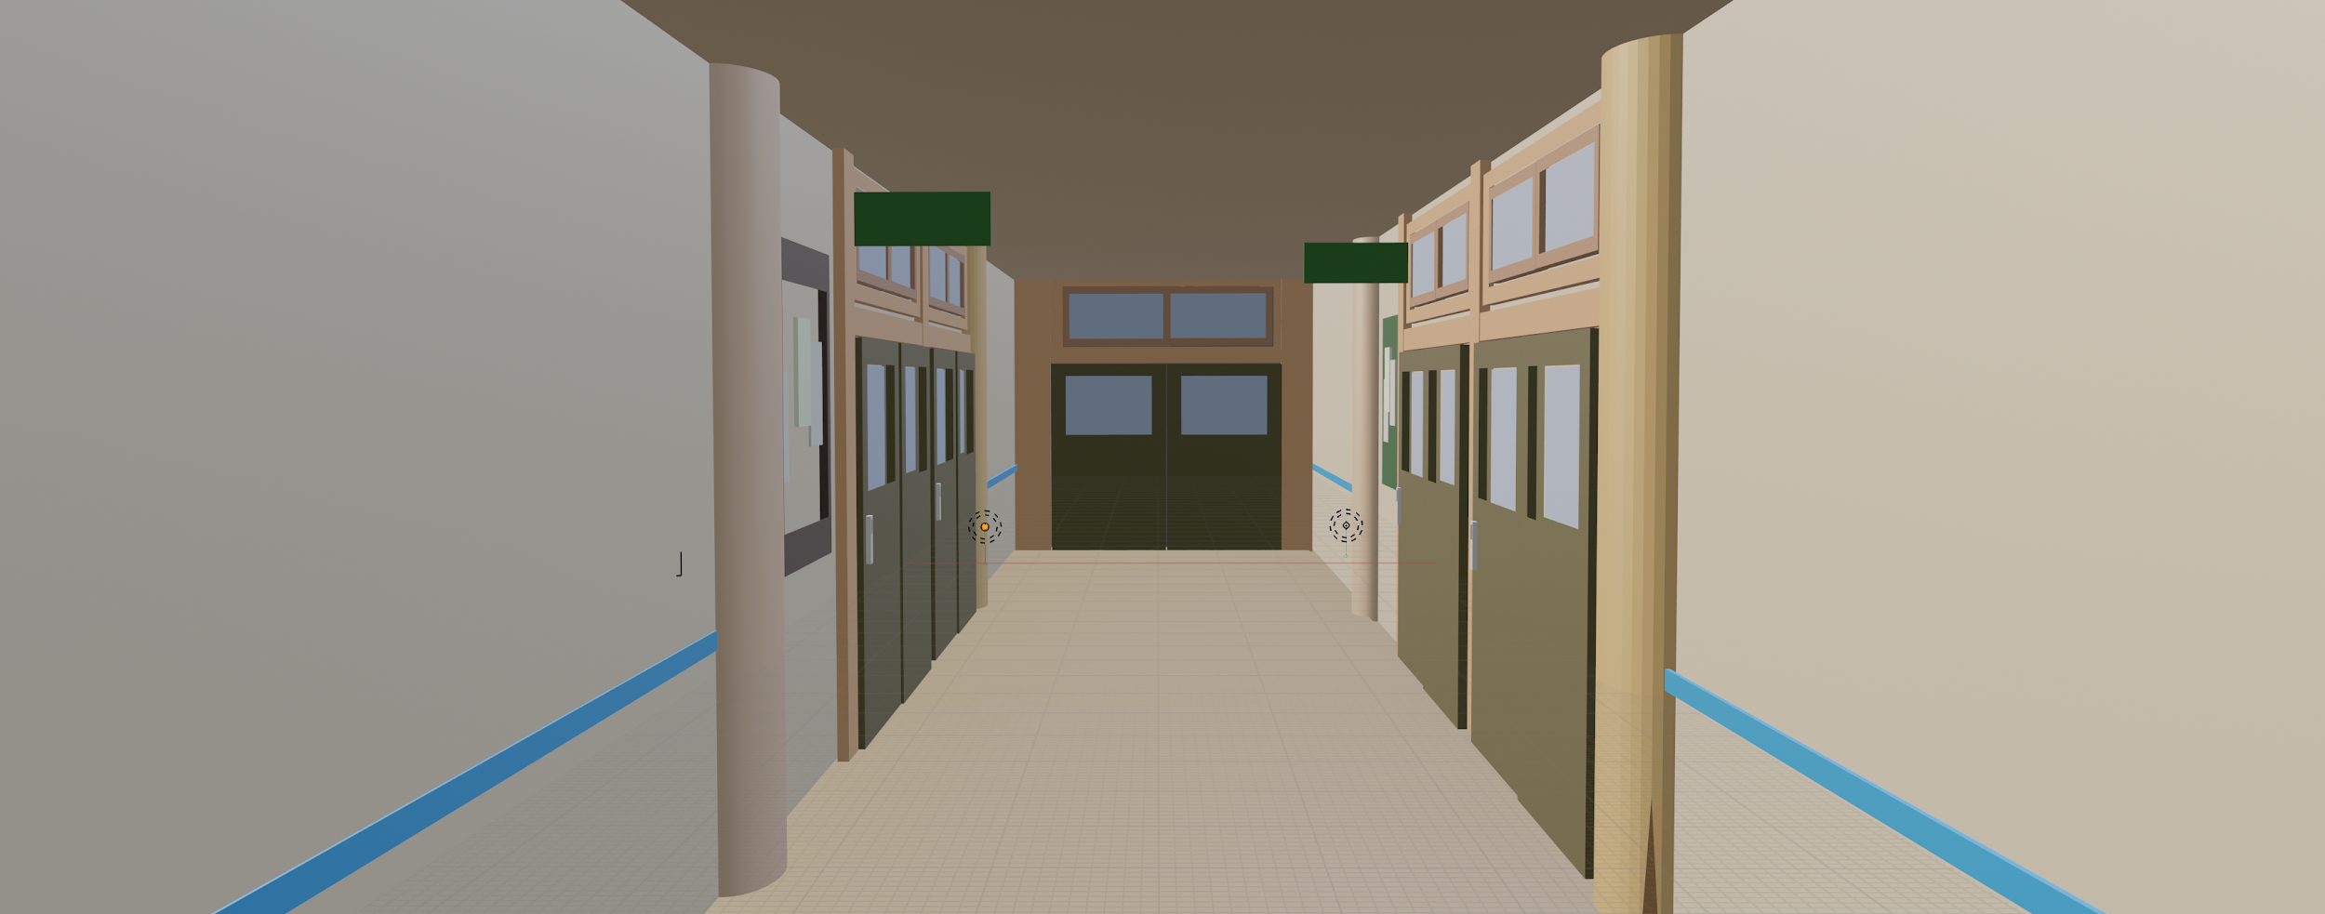
遊戲場景

Slide 6
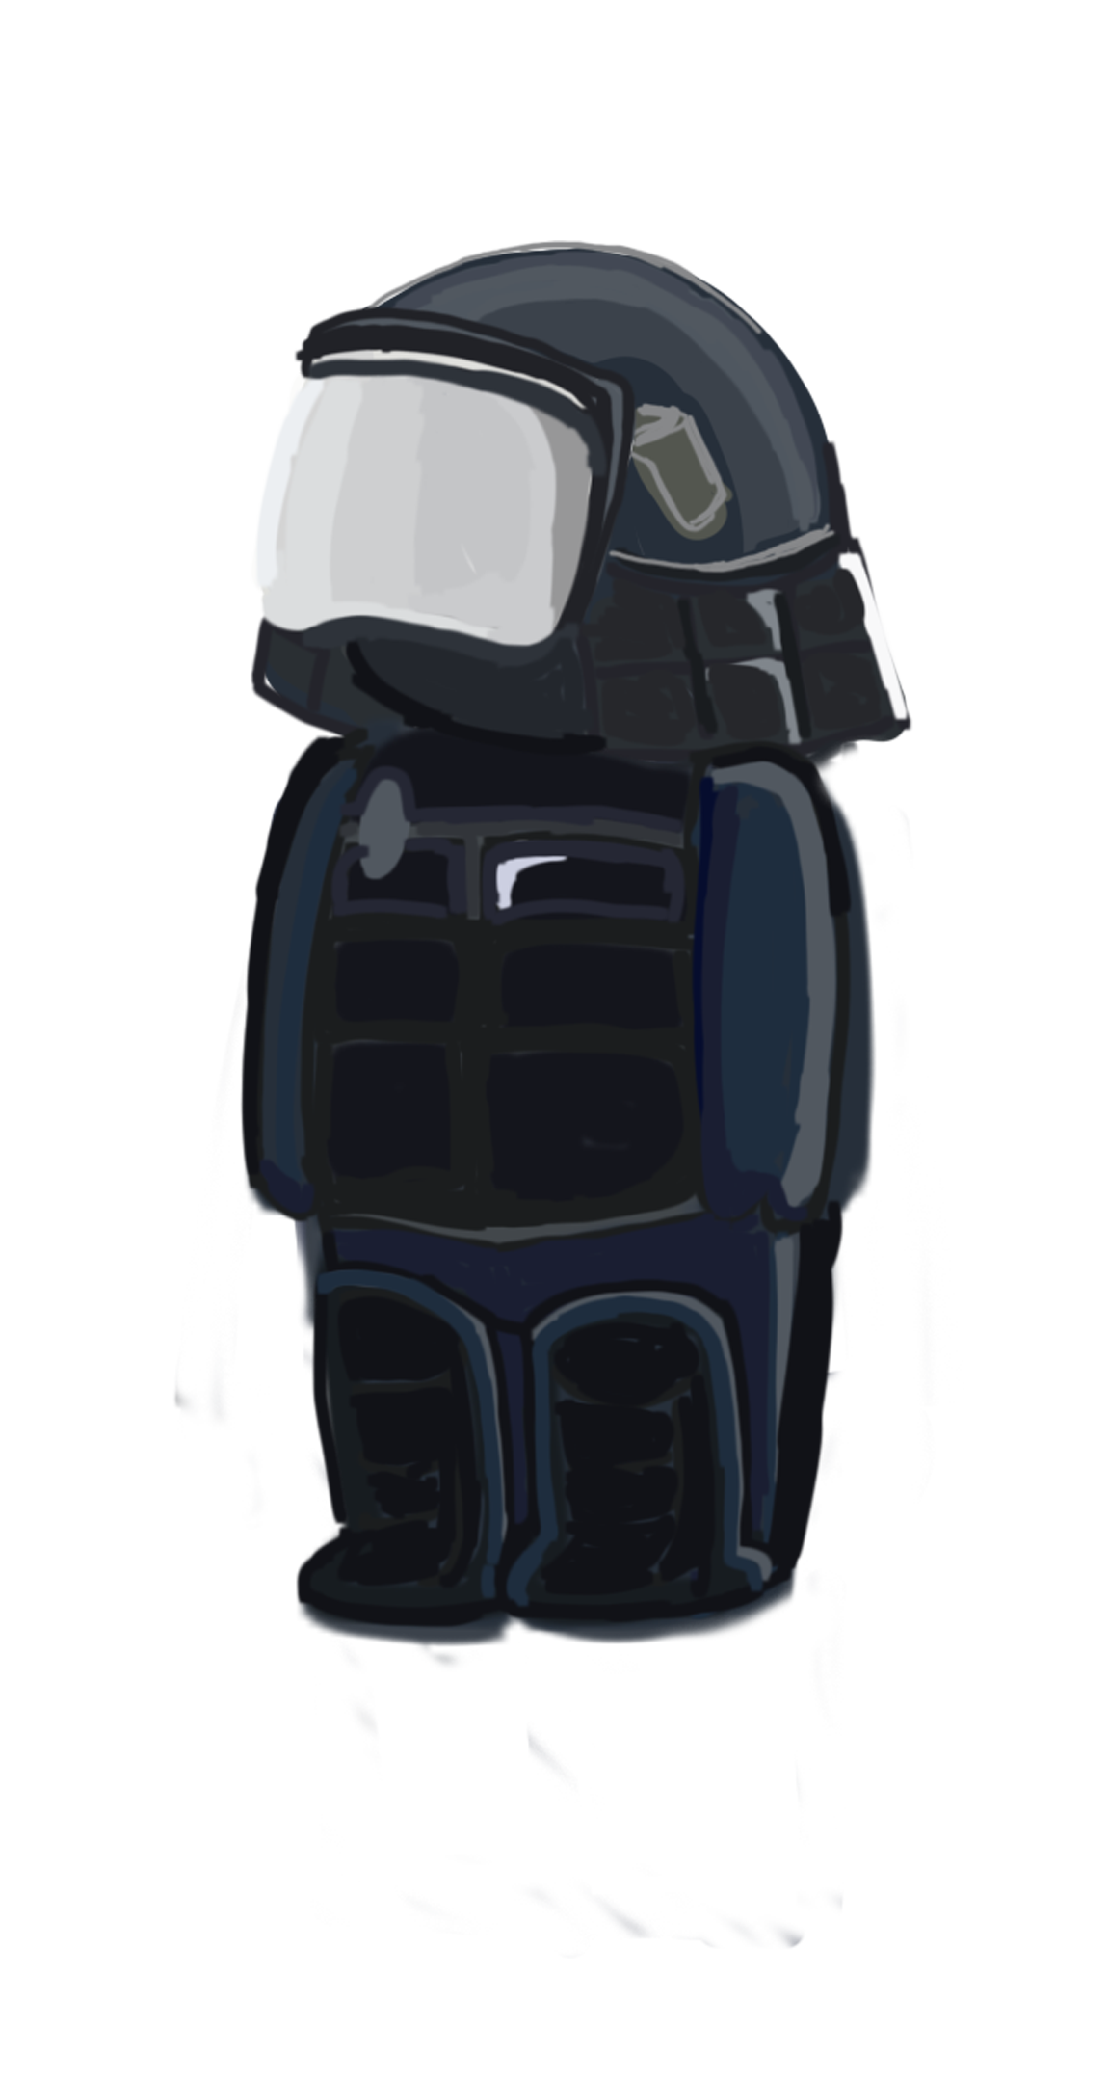
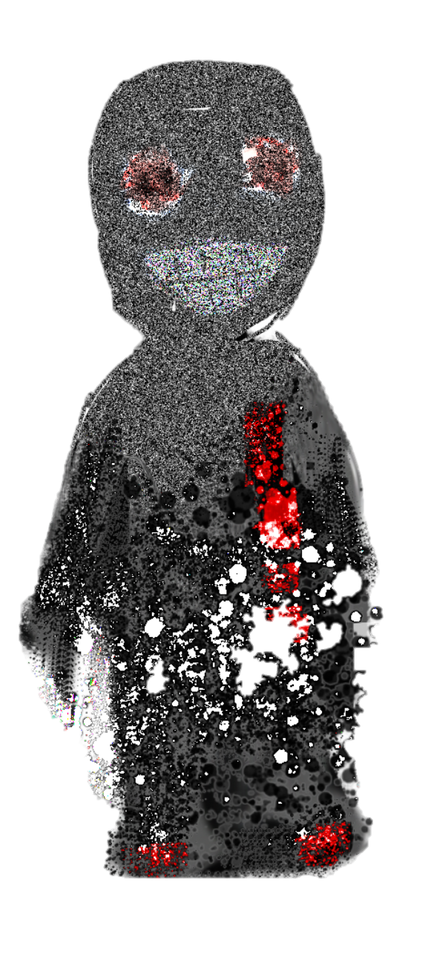
遊戲角色
警察
敵人

Slide 7
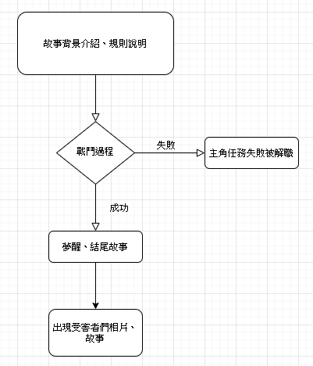
遊戲流程

